Slide 1
9_IO流
加入尚学堂，一起进步！

Slide 2
本章概述
File类
IO流基础知识
  IO流的原理及概念
  IO流的分类
  IO流类的体系
基本IO流
  文件流
  缓冲流
其他IO流
  转换流
  打印流
  字节数组流/字符数组流/字符串流
  数据流
对象序列化
  对象流

Slide 3
File类
文件和目录路径名的抽象表示形式。一个File对象可以代表一个文件或目录
可以实现获取文件和目录属性等功能
可以实现对文件和目录的创建、删除等功能
File不能访问文件内容
File file = new File("d:\\test\\java.txt");
File file = new File("d:/test/java.txt");
File file = new File("java.txt");
路径可以是绝对路径和相对路径，分隔符采用\\或者/

Slide 4
流的原理
00101… … …
程序
文件
在Java程序中，对于数据的输入/输出操作以“流” (stream) 方式进行；
J2SDK提供了各种各样的“流”类，用以获取不同种类的数据；程序中通过标准的方法输入或输出数据。
Java的流类型一般位于java.io包中
… … …00101
文件
程序
0010111… … …
程序
网路连接
010…
010…
程序
程序
“hello”
010…
程序
文件

Slide 5
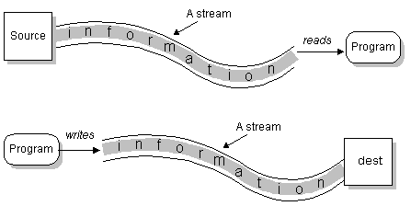
流的概念
数据源
  data source. 提供原始数据的原始媒介。常见的：数据库、文件、其他程序、内存、网络连接、IO设备。
  数据源就像水箱，流就像水管中流着的水流，程序就是我们最终的用户。 流是一个抽象、动态的概念，是一连串连续动态的数据集合。

Slide 6
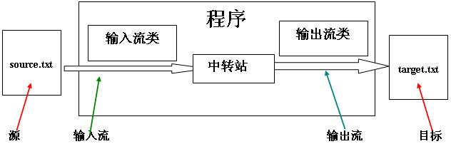
流的分类
流的方向：
  输入流：数据源到程序(InputStream、Reader读进来)
  输出流：程序到目的地(OutPutStream、Writer写出去)
处理数据单元：
  字节流：按照字节读取数据(InputStream、OutputStream)
  字符流：按照字符读取数据(Reader、Writer)
输入输出是相对于程序而言，而不是相对于源和目标而言

Slide 7
流的分类
功能不同：
  节点流：可以直接从数据源或目的地读写数据。
  处理流(包装流)：不直接连接到数据源或目的地，是其他流进行封装。目的主要是简化操作和提高性能.
节点流和处理流的关系：
  节点流处于io操作的第一线，所有操作必须通过他们进行；
  处理流可以对其他流进行处理(提高效率或操作灵活性).
数据源
程序
节点流
数据源
程序
处理流
程序
数据源

Slide 8
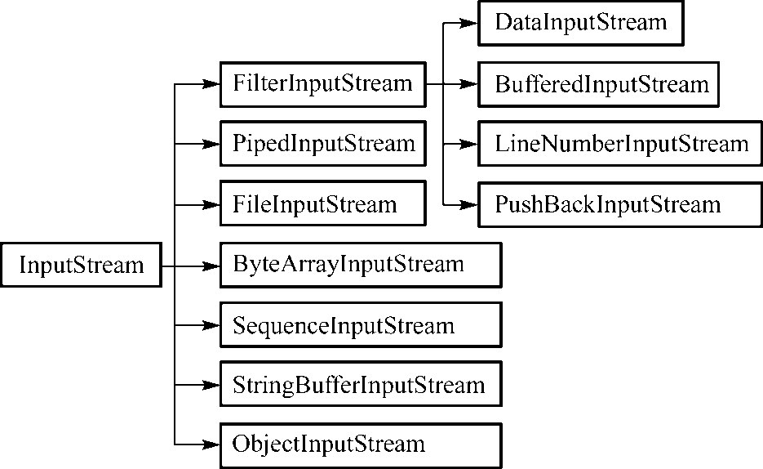
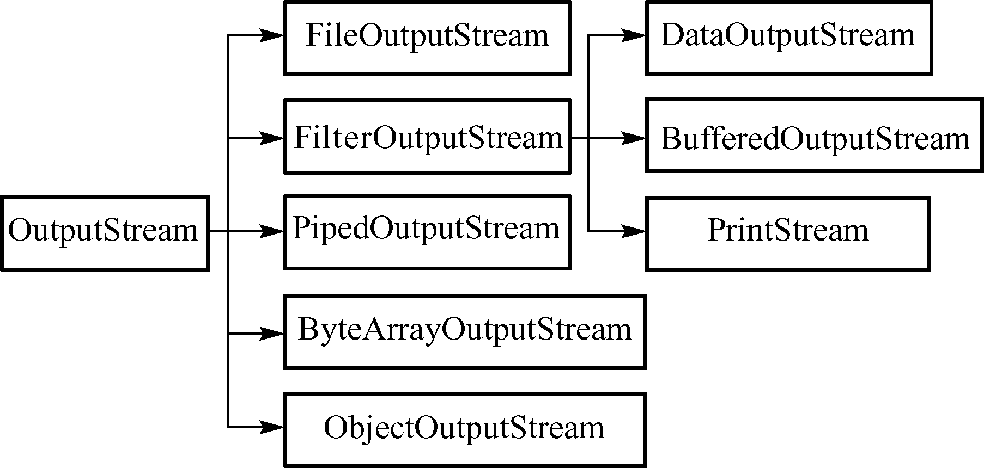
IO流类的体系
InputStream和OutputStream
  Java语言中最基本的两个字节输入输出类。
  其他所有字节输入输出流类都继承自这两个基类。
  这两个类都是抽象类，不能创建它们的实例，只能使用它们的子类.

Slide 9
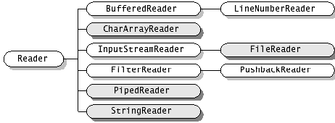
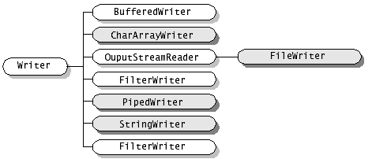
IO流类的体系
Reader和Writer
  Java语言中最基本的两个字符输入输出类。
  其他所有字符输入输出流类都继承自这两个基类。
  这两个类都是抽象类，不能创建它们的实例，只能使用它们的子类.
Notes:
（这里只列出常用的类，详情可以参考JDK API文档。红色粗体标注为最常用，必须掌握的！）

Slide 10
FileInputStream/FileOutputStream
使用FileInputStream读取文件内容
  abstract int read( );
  int read( byte b[ ] );
  int read( byte b[ ], int off, int len );
  int available( );
  close( );
使用FileOutputStream写内容到文件
  abstract void write( int b );
  void write( byte b[ ] );
  void write( byte b[ ], int off, int len );
  void flush( );
  void close( );
使用FileInputStream/FileOutputStream复制文件

Slide 11
FileReader和FileWriter
使用FileReader和FileWriter完成文件复制

Slide 12
缓冲字节流
BufferedInputStream和BufferedOutputStream
  FileInputStream和FileOutputStream是节电流
  BufferedInputStream和BufferedOutputStream是处理流（包装流）
  读文件和写文件都使用了缓冲区，减少了读写次数，从而提高了效率
  当创建这两个缓冲流的对象时时，会创建了内部缓冲数组，缺省使用32字节大小的缓冲区.
  当读取数据时，数据按块读入缓冲区，其后的读操作则直接访问缓冲区
  当写入数据时，首先写入缓冲区，当缓冲区满时，其中的数据写入所连接的输出流。使用方法flush()可以强制将缓冲区的内容全部写入输出流
  关闭流的顺序和打开流的顺序相反.只要关闭高层流即可，关闭高层流其实关闭的底层节点流
  Flush的使用：手动将buffer中内容写入文件

Slide 13
缓冲字符流
BufferedReader
  readLine() 读取一个文本行的数据
BufferedWriter
  newLine()； 写入一个行分隔符。
使用缓冲字符流是复制文本文件常用的方式
String str = br.readLine();
while(str != null){
bw.write(str);
bw.newLine();
str = br.readLine();
}

Slide 14
转换流
InputStreamReader和OutputStreamWrite
  为处理流
  用于将字节流转化成字符流，字符流与字节流之间的桥梁
  InputStreamReader的作用是把InputStream转换成Reader
  OutputStreamWriter的作用是把OutputStream转换成Writer
  存在将字节流转换成字符流的转换流，因为字符流操作文本更简单
  不存在把字符流转换成字节流的转换流，因为没有必要
  System.in代表标准输入，即键盘输入，是InputStream的实例
Reader reader = new InputStreamReader(System.in);
BufferedReader br = new BufferedReader(reader);
System.out.println("请输入用户名：");
String str = br.readLine();
System.out.println(str);

Slide 15
打印流
PrintStream
  PrintStream提供了一系列的print()和println()，可以实现将基本数据类型格式化成字符串输出。对象类型将先调用toString()，然后输出该方法返回的字符串
  System.out就是PrintStream的一个实例，代表显示器
  System.err 也是PrintStream的一个实例，代表显示器
  PrintStream的输出功能非常强大，通常需要输出文本内容，都可以将输出流包装成PrintStream后进行输出
  PrintStream的方法都不抛出IOException
PrintWriter
  PrintStream的对应字符流，功能相同，方法对应。
  PrintWriter的方法也不抛出IOException
  复制文件时可以使用PrintWriter代替BufferedWriter完成，更简单

Slide 16
字节/字符数组/字符串流
ByteArrayInutStream和ByteArrayOutputStream
  数据源或目的地为：字节数组
  只有字节流，没有字符流
  节点流
CharArrayReader和CharArrayWriter
  数据源或目的地为：字符数组
  只有字符流，没有字节流
  节点流
StringReader和StringWriter
  数据源或目的地为：字符串
  只有字符流，没有字节流
  节点流
特别注意：此三种流的数据源和目的地都不是硬盘上的文件，而是内存的数组或字符串

Slide 17
DataInputStream和DataOutputStream
DataInputStream和DataOutputStream
  提供了可以存取所有Java基础类型数据（如：int，double 等）和String的方法。
  处理流，只针对字节流，二进制文件
输入流链和输出流链
  注意：只要关闭上层流即可
增加了读取Java基本数据类型的功能
从文件中获取输入字节
增加了缓冲的功能
FileInputStream
BufferedInputStream
DataInputStream
数据
可以往输出流中写入Java基本数据类型
提供数据写入到缓冲区的功能
将数据写入到文件中
数据
DataOutputStream
BufferedOutputStream
FileOutputStream
Notes:
Java的I/O库提供了一个称做链接的机制，可以将一个流与另一个流首尾相接，形成一个流管道的链接。这种机制实际上是一种被称为Decorator(装饰)设计模式的应用。
流结束的判断
read()
返回-1。
readXXX()
readInt()、readByte()、readLong()、readDouble()等；
产生EOFException。
readLine( )
返回null。

Slide 18
对象序列化
对象序列化 (Serialization)
  将Java对象转换成字节序列（IO字节流）
对象反序列化 (DeSerialization)
  从字节序列中恢复Java对象
为什么序列化
  序列化以后的对象可以保存到磁盘上，也可以在网络上传输，使得不同的计算机可以共享对象.（序列化的字节序列是平台无关的）
对象序列化的条件
  只有实现了Serializable接口的类的对象才可以被序列化。Serializable接口中没有任何的方法，实现该接口的类不需要实现额外的方法。
  如果对象的属性是对象，属性对应类也必须实现Serializable接口

Slide 19
对象序列化
如何实现序列化
  创建ObjectOutputStream对象
  调用writeObject()输出对象
如何实现反序列化
  创建ObjectInputStream对象
  调用readObject()读取对象
OutputStream fos = new FileOutputStream(new File("d:/java6.txt"));
ObjectOutputStream oos = new ObjectOutputStream(fos);
oos.writeObject(stu);
oos.close();
InputStream fis = new FileInputStream(new File("d:/java6.txt"));
ObjectInputStream ois = new ObjectInputStream(fis);
Student stu = (Student)ois.readObject();
System.out.println(stu.getAge()+" "+stu.getScore());

Slide 20
对象序列化
序列化能保存的元素
  只能保存对象的非静态成员变量
  不能保存任何成员方法和静态的成员变量
  不保存transient成员变量
  如果一个对象的成员变量是一个对象，这个对象的成员变量也会保存
  串行化保存的只是变量的值，对于变量的任何修饰符，都不能保存
使用对象流把一个对象写到文件时不仅保证该对象是序列化的，而且该对象的成员对象也必须是可序列化的。
如果一个可序列化的对象包含对某个不可序列化的对象的引用，那么整个序列化操作将会失败，并且会抛出一个NotSerializableException。我们可以将这个引用标记为transient，那么对象仍然可以序列化。

Slide 21
对象序列化
同一个对象多次序列化的处理
  所有保存到磁盘中的对象都有一个序列化编号
  序列化一个对象中，首先检查该对象是否已经序列化过
    如果没有，进行序列化
    如果已经序列化，将不再重新序列化，而是输出编号即可
如果不希望某些属性（敏感）序列化，或不希望出现递归序列
  为属性添加transient关键字（完成排除在序列化之外）
  自定义序列化（不仅可以决定哪些属性不参与序列化，还可以定义属性具体如何序列化）
序列化版本不兼容
  修改了实例属性后,会影响版本号，从而导致反序列化不成功
  解决方案：为Java对象指定序列化版本号serialVersionUID

Slide 22
总结-JavaIO体系
IO基础
  流的原理
    对于数据的输入/输出操作以“流” (stream) 方式进行
    数据源就像水箱，流就像水管中流着的水流，程序就是我们最终的用户
  流的分类
    输入流和输出流
    字节流和字符流
    节点流和处理流（包装流 装饰流）
  流的体系
    InputStream 字节输入流
    OutputStream 字节输出流
    Reader 字符输入流
    Writer 字符输出流

Slide 23
总结-JavaIO体系
具体IO介绍
  文件流：节点流
    FileInputStream和FileOutputStream
    FileReader和FileWriter
  缓冲流：包装流
    BufferedInputStream和BufferedOutputStream
    BufferedReader和BufferedWriter
  转换流：包装流 字节流转换成字符流 System.in
    InputStreamReader和OutputStreamWriter
  打印流：包装流 只有输出流 System.out
    PrintStream和PrintWriter
  数据流：包装流 只有字节流 基本类型和String
    DataInputStream和DataOutputStream
  对象流：包装流 只有字节流 序列化 对象
    ObjectInputStream和ObjectOutputStream

Slide 24
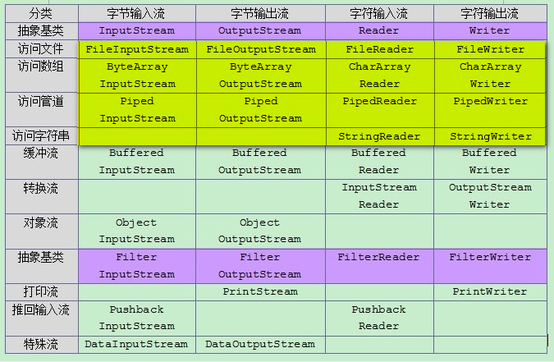
总结—JavaIO体系

Slide 25
总结-JavaIO体系
扩展内容
  其他IO流
    ByteArrayInutStream和ByteArrayOutputStream
    CharArrayReader和CharArrayWriter
    StringReader和StringWriter
  IO相关的设计模式
    装饰模式
      继承的一种替代方案
      如果采用继承，子类会很多，装饰模式就是各种IO流动态组装
    适配器模式 3相/2相 2.5/3.5 5V/3V
      InputStreamReader和OutputStreamWriter

Slide 26
作业
1.文件的拷贝
2.利用递归实现将某个目录下所有内容copy到另一个目录中。
Notes:
文件分割与合并
装饰模式 适配器模式
字符编码

